Slide 1
Перспективы развития системы образования Суксунского района как ресурс развития территории
Хорошее образование наших детей сегодня –
залог успешного будущего всего края.
Для этого образование должно быть доступным,
качественным и востребованным нашей экономикой».
- Максим Решетников

Slide 2
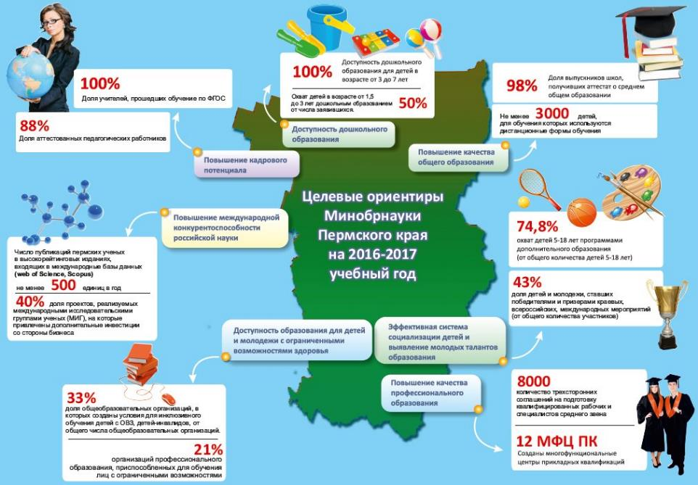

Slide 3
Целевые ориентиры системы образования Суксунского муниципального района на 2016-2017 учебный год
Повышение кадрового потенциала
Доступность дошкольного образования
Повышение качества общего образования
Доступность образования детей с особыми возможностями здоровья
Эффективная система социализации и поддержка молодых талантов образования

Slide 4
Количественный и возрастной состав педагогических работников школ
Количество педагогических кадров
Возрастная структура педагогогических кадров
23 055
педагогов
Село 9 610 чел. (42%)
Город 13 445 чел.
(58%)

Slide 5
Педагогический ресурс дошкольного образования района
Педагогов в ДОУ – 107 чел, из них 6 педагогов-логопедов, 7 музыкальных руководителей,
средний возраст педагогов в поселке – 43,4 года., в селе – 42,1 года, по району – 42,6 года.
Самый «молодой» коллектив - 29 лет – Сызганский д\с «Василек»,
36 человек (34%) педагогов имеют высшее образование; без образования – 5 человек (4,6%);
47 человек (43,9 %) имеют первую квалификационную категорию.
Получают образование в ВУЗах – 6 человек, в ССУЗах – 3 человека.
Вакансий педагогических работников ДОУ – нет.
Среднее количество дошкольников на одного педагога ДОУ – 10,7 единицы

Slide 6
Педагогический ресурс общего образования района
Пенсионный возраст
В возрасте до 30 лет
 | Кол-во | % | ПК
2014
2015 | 47 ч. | 17% | 21,4
2016 | 52 ч. | 18,8%
 | Кол-во | % | ПК
2014 | 17 ч. | 6,2 | 17,2
2015 | 18 ч. | 6,5
2016 | 18 ч. | 6,5
Самый «молодой» коллектив – 7% пенсионеров – Ключевская СОШ;
10% - Тисовская СОШ, Пепёлышевская ООШ.
Самый «возрастной» коллектив – 28% пенсионеров – СОШ №2; Бреховская ООШ; 22 % - Бырминская ООШ.
Самый «молодой» учебный предмет – 6% пенсионеров – физическая культура, 9% - начальные классы, 12% - русский и иностранный языки.
Самый «возрастной» предмет – 43% пенсионеров – биология, химия;
20% - математика.

Slide 7
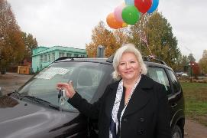
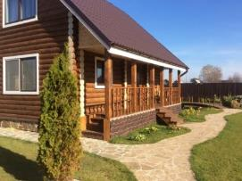
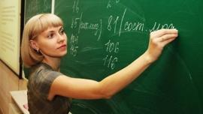
«Пятилетка»
Сокращение доли педагогических вакансий за счет:
Обеспечения уровня зарплаты педагогических работников в соответствии с указами Президента РФ
Приобретения жилья молодыми педагогами приехавшими для работы в территории края с наибольшим количеством вакансий
Реализации муниципальных программ поддержки учителей
Развития возможностей целевого приема и целевого обучения педагогических кадров
Обновление содержания подготовки, переподготовки и повышения квалификации педагогов с учетом современных тенденций

Slide 8
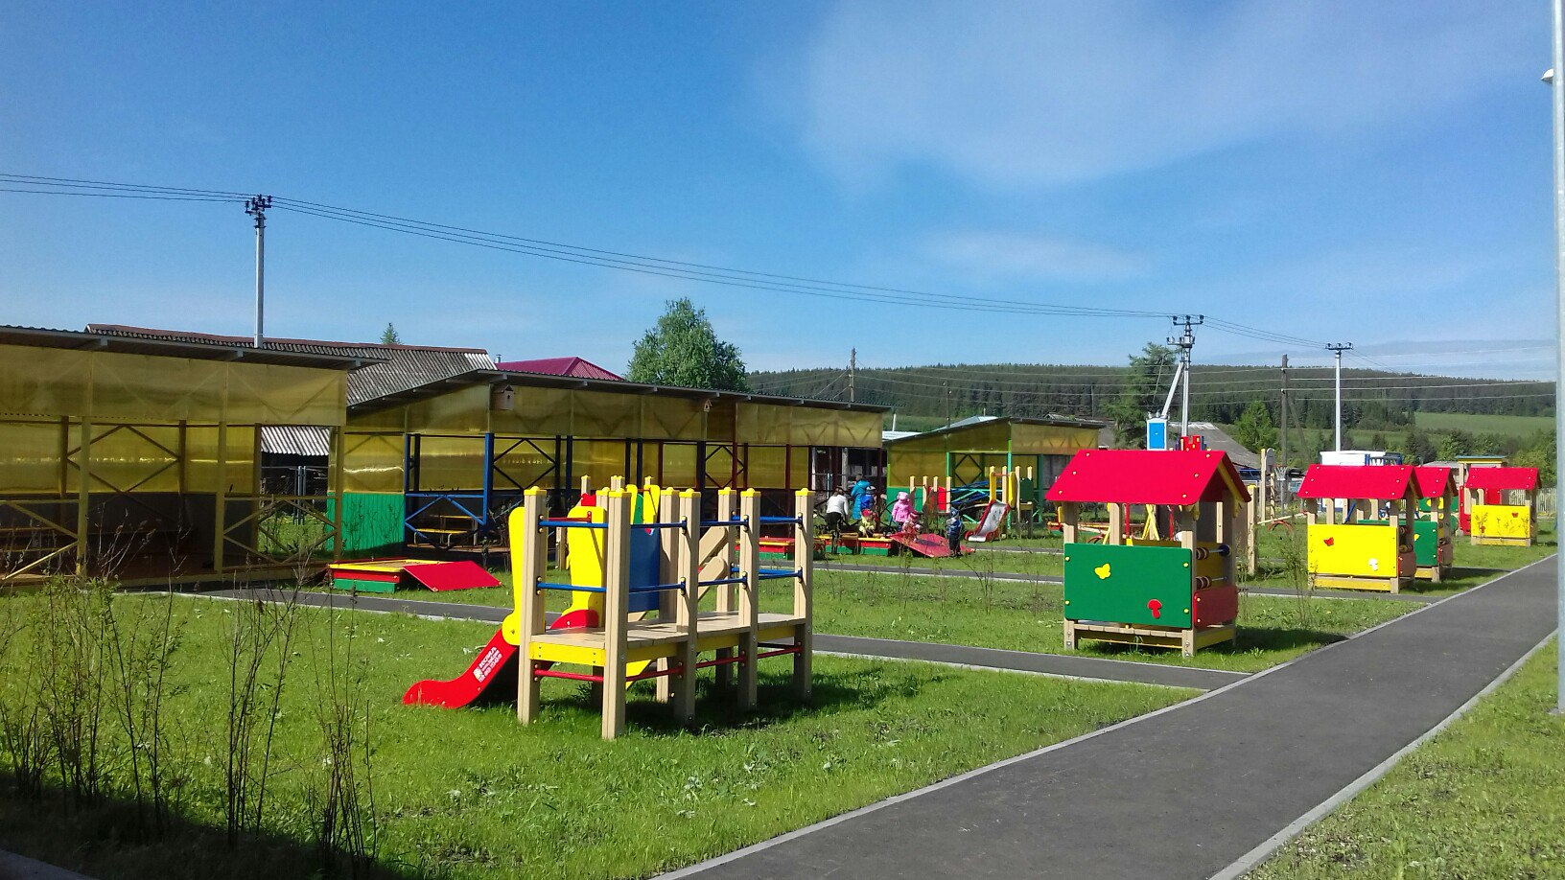
Доступность дошкольного образования в территории. Открытие структурного подразделения МДОУ «Ключевской детский сад «Родничок» в с. Брехово

Slide 9
Дошкольное образование
Традиционные формы дошкольного образования:
- 10 детских садов
- 1 школа – детский сад
- 2 структурных подразделения школ
Нетрадиционные формы дошкольного образования:
2 группы кратковременного пребывания – 15 человек
Год |  | Приняли в ДОУ
2012 | 170 | 190
2013 | 212 | 259
2014 | 220 | 245
2015 | 248 | 248 | 100%
2016 | 232 | 247 | 100%
2017 | 227 | 285 | 100% | 100% | 1182
Выпустили из ДОУ
Пермский край, охват с 3 до 7 лет
Охват детей с 3 до 7 лет
Количество детей в ДОУ, чел
96,8 %
97,48%
1135
100%
1148
100%
1150

Slide 10
Реализация Федеральных государственных образовательных стандартов в учреждениях, реализующих программы дошкольного образования
План отдела образования
Постоянно действующий семинар для руководителей и педагогов ДОУ
Планы введения ФГОС ДО внутри ОО
Представление опыта работы по реализации ФГОС ДО:
- Реализация требований ФГОС ДО к познавательному развитию дошкольников через ознакомление с родным краем»
- Реализация основной образовательной программы ДОУ как организационной основы образовательной деятельности учреждения»
-Реализуем ФГОС ДО: система родительского образования в ДОУ
-Мир детства – мир общения
- Ознакомление детей дошкольного возраста с основами безопасности в соответествии с ФГОС ДО
- Воспитание экологической культуры дошкольников через проектно-исследовательскую деятельность «Мир на ладошке»
- Создание условий как важнейшего фактора качества образования
- Развитие игровой деятельности дошкольников в условиях реализации ФГОС ДО
- Моделирование и организация предметно-пространственной развивающей среды в соответствии с ФГОС ДО
- Патриотическое воспитание детей при реализации образовательной программы в соответствии с ФГОС

Slide 11
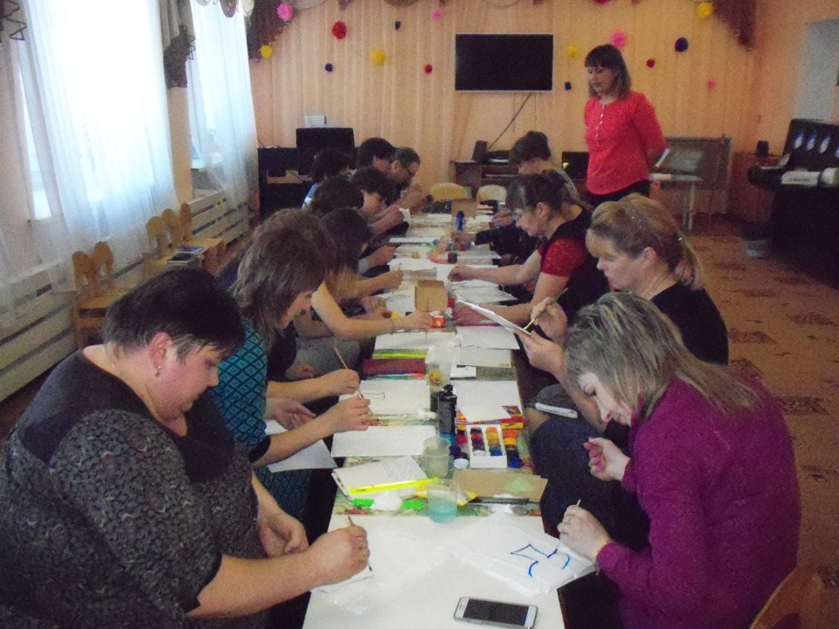
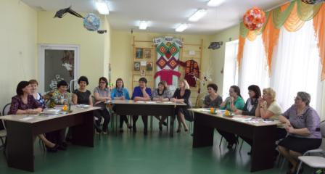
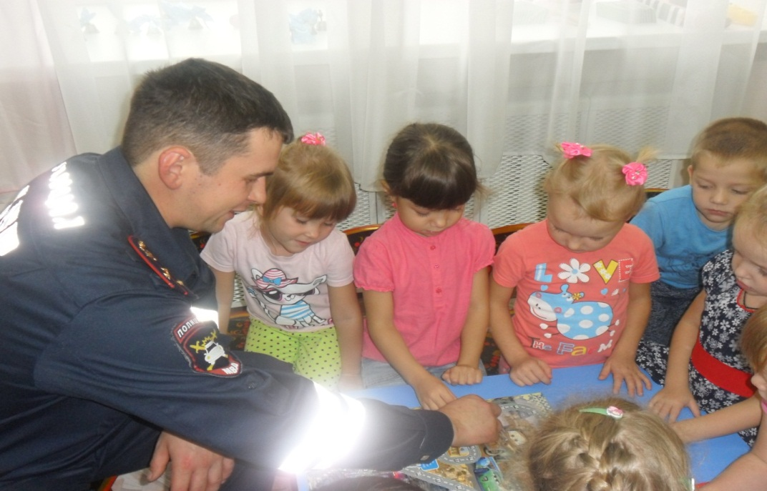

Slide 12
Независимая оценка качества дошкольного образования
1. Открытость и доступность информации
2. Комфортность условий, в которых осуществляется образовательная деятельность
3. Доброжелательность, вежливость, компетентность работников
4. Удовлетворенность качеством образовательной деятельности организаций

Slide 13
Муниципальные образования края, в которых ДОУ набрали наибольшее количество баллов по всем показателям, средний балл
Notes:
По итогом НОКО ДОУ лучшими муниципальными образованиям с точки зрения развития и функционирования дошкольного образования можно считать города Кунгур и Березники, Осинский район, ЗАТО Звездный, Губаху. В них дошкольные образовательные учреждения в ходе НОКО в среднем набрали от 139,8 до 128,6 баллов. ТОП-10 муниципальных образований по итогам НОКО ДОУ выглядит следующим образом

Slide 14
Основные рекомендации по итогам НОКО в 2016 году
Необходимо развивать и совершенствовать навыки работников ДОУ в области современных интернет-технологий
Необходимо развивать навыки презентации и самопрезентации педагогов и сотрудников ДОУ
Необходимо повышать мотивацию и развивать новые компетенции педагогов дошкольного образования в генерировании новых образовательных услуг и продуктов
Практическая помощь в таких направлениях, как маркетинг образовательных услуг, участие в грантовых конкурсах
Создании беспрепятственной среды для детей с ОВЗ (физическая и образовательная доступность)

Slide 15
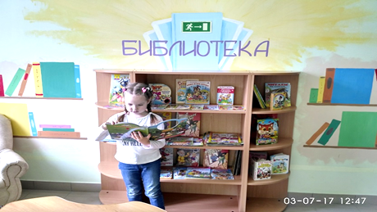
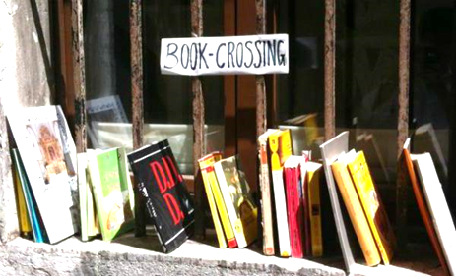
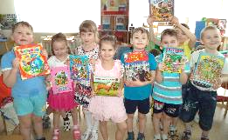
«Пятилетка дошкольного образования»
Реализация проектов:
«Детский техномир»
100 % детей детских садов края смогут принять участие в виртуальных экскурсиях по родному краю
«3D музей в детском саду»
21 детский сад получит интерактивное оборудование для проведения виртуальных видеоэкскурсий
«Читаем ВМЕСТЕ»
В 62 % детских садов Пермского края будут функционировать детские библиотеки
В 37 % детских садов будут созданы условия для реализации технологии BookCrossing
В 32 % семей, посещающих детские сады, будут организованы совместные чтения

Slide 16
Единая система оценки качества образования
Общее образование
1
2
ВПР
3
РМ
РМ
TIMSS
PISA
PISA
11
сочинение
TIMSS
TIMSS
4
ВПР
PIRLS
5
ВПР
НИКО
РМ
РМ
7
6
НИКО
8
НИКО
РМ
9
ОГЭ
НИКО
РМ
10
РМ
ЕГЭ
ВПР
РМ
НИКО
Исследование профессиональных компетенций учителей
Notes:
Единая система оценки качества состоит из нескольких подсистем.
Главная задача системы ЕСОКО – мероприятия, направленные на улучшение системы образования в России

Slide 17
Источники информации для оценки качества
ЕГЭ
НИКО
ВПР
ОГЭ
Международные исследования
Школьные КР
Исследования компетенций учителей
Notes:
Национальные Экзамены с высокими ставками ежегодно сдают около 1 млн. человек в России и 38 тысяч (12 и 26) школьников в Пермском крае. Остальные исследования являются выборочными и их ставки очень малы.

Slide 18
Государственная итоговая аттестация
ЕГЭ
ОГЭ
Ключевой, но не главный элемент системы оценки качества!
2 предмета
4 предмета
Notes:
Следующий элемент ЕСОКО — это итоговая аттестация: единый государственный экзамен и ГИА в 9 классах. При этом ЕГЭ мы считаем ключевым, но не главным элементом системы. Это завершение обучения. Главное — это основная школа. Там, мы видим в результате наших исследований, сосредоточены основные проблемы. Невнимание к основной школе порождает проблемы, которые углубляются потом на итоговых аттестациях.
Итак, из ЕГЭ уходит тестовая часть с выбором ответов почти по всем предметам. Разрабатывается модель устной части экзамена по русскому языку. Уже есть новая модель экзамена по литературе, предполагающая отказ от кратких ответов. Планируется, что ЕГЭ по литературе будет состоять только из заданий, требующих развернутых ответов. Создается модель сдачи информатики на компьютерах.
Но если в ЕГЭ уровень объективности приближается к максимуму, то по остальным испытаниям остаются вопросы. Так, не все в порядке с объективностью оценивания итогового сочинения. Есть случаи, когда сочинение пишется отлично, а потом на ЕГЭ по русскому языку выявляются проблемы. Кроме того, есть проблемы и с объективностью оценки ГИА-9. Это в свою очередь, создает «напряженность» в 11-м классе, когда ученик, получивший несоответствующую оценку, переходит в старшую школу, где затем сталкивается «с объективным экзаменом».
Для повышения качества образования Рособрнадзор увеличивает количество предметов по выбору в ГИА-9.
У ЕГЭ и ОГЭ должно быть человеческое лицо!

Slide 19
Результаты всероссийских проверочных работ в 4 классах в 2017 году

Slide 20
Результаты всероссийских проверочных работ в 5 классах в 2017 году

Slide 21
Результаты проверочных работ в 2016-2017 учебном году
ВПР в 5 классах | Первичный балл | Место в рейтинге
Суммарный рейтинг, Суксун | 14,7 | 7
Пермский край | 13,9
Русский язык, Суксун | 25,6 | 8
Пермский край | 23.8
Математика, Суксун | 11,0 | 10
Пермский край | 10,7
История, Суксун | 8.6 | 8
Пермский край | 8,2
Биология, Суксун | 13,1 | 13
Пермский край | 12,9
ВПР в 4 классах | Первичный балл | Место в рейтинге
Суммарный рейтинг, Суксун | 19,3 | 13
Пермский край | 19
Русский язык, Суксун | 27,4 | 8
Пермский край | 25,9
Математика | 11,5!!! | 14
Пермский край | 11,7
Окружающий мир, Суксун | 18,8 !!! | 20
Пермский край | 19,3

Slide 22
Результаты ГИА-9 основного периода в Пермском крае в 2017 году
Всего сдавали ГИА-9
25 894 обучающихся
Не сдали ГИА-9: в 2017 году - 273 чел., 1,1% (2016 г. – 337, 1,4%)
Территории, в которых все выпускники сдали ГИА-9:
г. Кудымкар, Большесосновский, Верещагинский, Еловский, ЗАТО «Звездный», Кишертский, Косинский, Кунгурский, Октябрьский, Ординский, Очерский, Сивинский, Соликамский, Усольский, Частинский, Юрлинский районы

Slide 23
Средний балл по предметам ЕГЭ в Пермском крае

Slide 24
Доля «высокобалльников», по предметам (от 81 до 100 баллов), %
91
140
100-балльник в 2016 г.
100-балльников в 2017 г.

Slide 25
Территории - лидеры по доле высокобалльников

Slide 26
Доля выпускников, не получивших аттестат о среднем общем образовании в 2017 году,%
№ | Территория | Доля |  | № | Территория | Доля
1 | Березовский | 0 |  | 1 | Уинский (!!!) | 0
1 | Большесосновский | 0 |  | 1 | Усольский (!!!) | 0
1 | г. Губаха | 0 |  | 1 | Частинский (!!!) | 0
1 | г. Кудымкар | 0 |  | 1 | Чернушинский | 0
1 | г. Соликамск | 0 |  | 1 | Чусовской | 0
1 | Гайнский (!!!) | 0 |  | 1 | Юрлинский | 0
1 | Горнозаводский | 0 |  | 31 | Чайковский | 0,2
1 | Гремячинский | 0 |  | 32 | г. Лысьва | 0,3
1 | Добрянский (!!!) | 0 |  | 33 | г. Березники | 0,4
1 | Еловский | 0 |  | 33 | г. Пермь | 0,4
1 | ЗАТО Звездный | 0 |  | 33 | г. Кунгур | 0,4
1 | Ильинский | 0 |  | 36 | Верещагинский | 0,5
1 | Карагайский | 0 |  | 37 | Осинский | 0,7
1 | Кизеловский (!!!) | 0 |  | 38 | Краснокамский | 1,0
1 | Кишертский | 0 |  | 39 | Юсьвинский | 1,2
1 | Косинский (!!!) | 0 |  | 40 | Кудымкарский | 1,5
1 | Куединский | 0 |  | 41 | Кочевский | 1,6
1 | Кунгурский | 0 |  | 41 | Чердынский | 1,6
1 | Нытвенский (!!!) | 0 |  | 41 | Октябрьский | 1,6
1 | Оханский | 0 |  | 41 | Бардымский | 1,6
1 | Очерский (!!!) | 0 |  | 45 | Александровский | 1,7
1 | Сивинский (!!!) | 0 |  | 46 | Пермский | 1,8
1 | Соликамский (!!!) | 0 |  | 47 | Красновишерский | 2,2
1 | Суксунский | 0 |  | 48 | Ординский | 2,4
 |  |  |  |  | Пермский край | 0,5

Slide 27
Лучшие территории по доле выпускников школ с высокими баллами ЕГЭ
№ | Территория | Доля
1 | г. Пермь | 27,3%
2 | Еловский | 26,9%
3 | Суксунский | 25,0%
4 | г. Кунгур | 24,0%
5 | г. Соликамск | 23,4%
6 | Сивинский | 23,4%
7 | г. Кудымкар | 23,0%
8 | ЗАТО Звездный | 21,6%
9 | Чайковский | 21,6%
10 | Куединский | 20,5%

Slide 28
Проект «Я люблю математику»
44 «нестатусные» школы Пермского края
168 учителей математики
Курсы повышения квалификации
Олимпиады и конкурсы для учащихся
Более 2500 учащихся
2017 – 2018 гг.
62 школы
120 учителей ежегодно
2900 учащихся ежегодно

Slide 29
Астрономия – обязательный учебный предмет с 2017-2018 учебного года
Дополнительное профессио-нальное образование учителей
Учебники
Материально-техническое обеспечение
Учебный план (не менее 35 ч.)
Модели
Мониторинг
Повышение квалификации
Воронцов-Вельяминов Б.А., Страут Е.К., ДРОФА
Библиотечнй фонд
10 класс
Урок в традиционной форме
Мониторинг введения (сентябрь 2017 г., 2018 г., 2019 г.)
10-11 класс
Сетевое электронное обучение
ВПР с 2019 г.
Профессио-нальная перепод-готовка
Чаругин В.М., ПРОСВЕЩЕНИЕ
Оборудование кабинетов
11 класс
Дистанцион-ные технологии
КИМ ЕГЭ по физике с 2019 г.
Notes:
Изучение астрономии как обязательного предмета на уровне среднего общего образования вводится в российских школах с 2017-2018 учебного года. Однако, дата 1 сентября 2017 года обозначена на федеральном уровне как ориентир. У каждой средней школы есть право самостоятельно принимать решение о включении астрономии в расписание с 1 сентября 2017 года или позже – с 1 января 2018. Определяющим здесь является фактическая готовность школы к качественному преподаванию этого предмета.

Slide 30
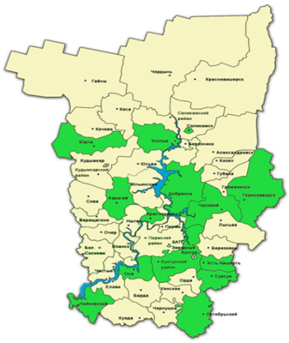
Проект «Электронная школа»
Онлайн-обучение при наличии вакансий в школах:
- 2016-17 уч. год – 855 учеников из 23 школ 14 районов (25 вакансий)
- 2017-18 уч. год – 950 учеников из 35 школ 17 районов (27 вакансий)
Онлайн-уроки с 2017 г.:
- при подвозе учащихся
- при очно-заочном обучении
- в малокомплектных школах
С 2017 г. Астрономия: сетевое взаимодействие школ и районов - г. Губаха
и Александровский район

Slide 31
Проект «Электронные журналы»
Основные задачи:
Снижение нагрузки педагогов при заполнении журналов - исключение дублирования бумажного варианта
Привлечение родителей и обучающихся к использованию электронных услуг
Новые сервисы с 2017 – 2018 учебного года:
Электронная учительская
Идеальное домашнее задание
Виртуальное родительское собрание
2017 -2018 учебный год
80 школ (10% от общего количества школ)
46 муниципальных образований
2018 -2019 учебный год
320 школ (40% от общего количества школ)
48 муниципальных образований
Показатели | 2017 год |  | 2020 год
Активные родители (чел.) | 25 311 (6%) |  | 221 570 (50%)
Активные дети (чел.) | 49 486 (13%) |  | 261 524 (70%)
100 % качественно заполненные журналы | 64% всех журналов |  | 100%
2019 -2020 учебный год
100% школ
48 муниципальных образований

Slide 32
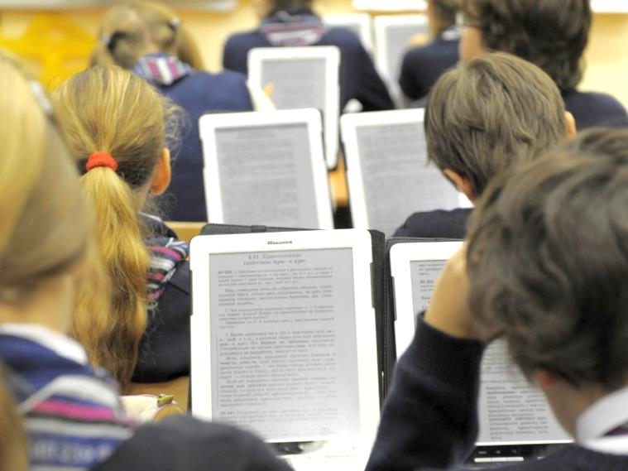
Проект «Внедрение электронных учебников в образовательный процесс общеобразовательных организаций Пермского края»
Будут отобраны 50 классов – участников проекта
Схема внедрения электронных учебников (ЭУ)
Формирование перечня пилотных площадок (сентябрь – октябрь 2017 г.)
Определение школьной модели использования электронных учебников (ноябрь 2017 г.)
Формирование технической инфраструктуры образовательной организации по использованию ЭУ (январь-август 2018 г.)
Мероприятия по повышению ИК-компетенции педагогических работников (январь – август 2018 г.)
Трансляция опыта пилотных площадок по внедрению ЭУ
Модели внедрения ЭУ
Все предметы в одном классе
Один предмет на всех параллелях

Slide 33
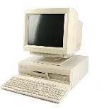
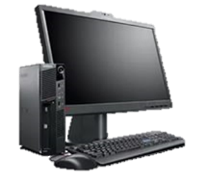
Необходимость обновления компьютерной техники в школах
Доля компьютеров позднее 2010 г. выпуска на рабочих местах учителей школ
33 238 персональных компьютеров, используемых
в учебных целях
на 9 учащихся приходится 1 компьютер
2 962 интерактивных доски
3 интерактивных доски на 1 школу в среднем
№ | Территория | % |  | № | Территория | %
1 | Кочевский | 92,6 |  | 25 | Усольский | 56,8
2 | Пермский | 90,4 |  | 26 | Кунгурский | 55,4
3 | г. Кунгур | 84,3 |  | 27 | Нытвенский | 53,8
4 | Соликамский | 77,9 |  | 28 | Гайнский | 51,2
5 | Косинский | 77,1 |  | 29 | Кишертский | 50,0
6 | Красновишерский | 72,3 |  | 30 | Березовский | 48,9
7 | Горнозаводский | 70,7 |  | 31 | Гремячинский | 47,6
8 | Александровский | 70,6 |  | 32 | Очерский | 45,9
9 | Ординский | 70,1 |  | 33 | Оханский | 45,0
10 | Ильинский | 69,5 |  | 34 | Кудымкарский | 44,7
11 | Бардымский | 67,9 |  | 35 | Уинский | 44,3
12 | Юрлинский | 67,7 |  | 36 | г. Губаха | 43,9
13 | Сивинский | 66,7 |  | 37 | Чердынский | 43,3
14 | Чусовской | 66,6 |  | 38 | Куединский | 42,3
15 | Чайковский | 66,2 |  | 39 | Чернушинский | 42,0
16 | Большесосновский | 66,0 |  | 40 | Кизеловский | 39,1
17 | Еловский | 64,0 |  | 41 | Добрянский | 38,2
18 | Верещагинский | 62,6 |  | 42 | Юсьвинский | 35,1
19 | г. Соликамск | 61,9 |  | 43 | г. Лысьва | 26,7
20 | г. Пермь | 61,4 |  | 44 | Частинский | 25,3
21 | Краснокамский | 59,3 |  | 45 | Суксунский | 16,8
22 | Осинский | 58,8 |  | 46 | Карагайский | 11,3
23 | г. Кудымкар | 58,8 |  | 47 | ЗАТО Звездный | 10,4
24 | г. Березники | 57,9 |  | 48 | Октябрьский | 0,0
5 686 (43%) персональных компьютеров до 2011 года выпуска на рабочих местах учителей в учебных классах и учительских требуют обновления
В среднем по Пермскому краю: 57%

Slide 34
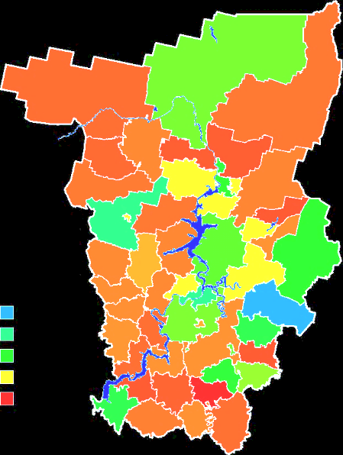
Подключение образовательных учреждений к сети Интернет по высокоскоростным каналам связи
Средняя скорость подключения школ к сети Интернет
Школы:
Из 887 объектов общего образования (включая филиалы и отдельные корпуса) :
- 186 (21%) подключены на скорости 10 Мбит/с и более
- 386 (43%) подключены на скорости 512 Кбит/с - 10 Мбит/с
- 315 (36%) подключены на скорости 128-512 Кбит/с
СПО:
Из 76 объектов СПО (включая филиалы и отдельные корпуса):
- 39 (51%) подключены на скорости 10 Мбит/с и более
- 32 (42%) подключены на скорости 512 Кбит/с - 10 Мбит/с
- 5 (7%) подключены на скорости 512 Кбит/с
37 Мбит/с
20 Мбит/с
10 Мбит/с
4 Мбит/с
0,2 Мбит/с
Проект государственной программы «Развитие связи» предполагает подключение почти 800 зданий краевых и муниципальных учреждений образования к каналам высокоскоростного доступа к сети Интернет в 2018-2020 гг.

Slide 35
Проект государственной программы «Развитие связи» Пермского края
Подключение школ к высокоскоростным каналам связи
Этапы | Организация каналов связи, кол-во зданий
1 очередь (2018 г.) | 381
2 очередь (2019-2020 гг.) | 380
ИТОГО: | 761
ПРОЕКТ ПРОГРАММЫ
Подключение учреждений СПО к высокоскоростным каналам связи
Этапы | Организация каналов связи, кол-во зданий
1 очередь (2018 г.) | 15
2 очередь (2019 г.) | 15
ИТОГО: | 30
ПРОЕКТ ПРОГРАММЫ

Slide 36
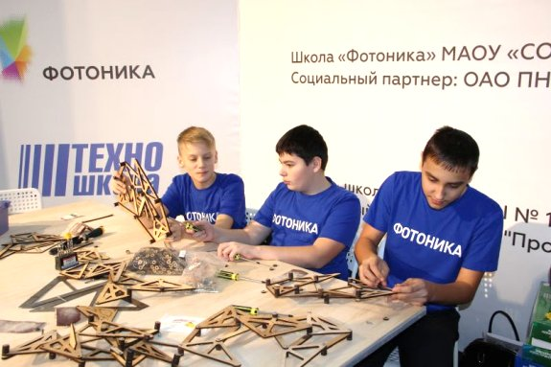
«Пятилетка общего образования»
Поддержка школ, реализующих инновационные программы технического профиля
В 15 школах к 2022 г. будут реализовываться программы технической направленности
Сопровождение школ, показывающих низкие образовательные результаты
В 12 школах будет реализован проект «Образовательный лифт»
Обновление компьютерной техники и лабораторного оборудования в школах
Подключение школ к высокоскоростным каналам доступа к сети Интернет
Особое внимание предметам естественнонаучного цикла
Реализация проектов: «Я люблю математику», «Физика в школе»
Реализация проекта «Электронная школа»

Slide 37
Абитуриенты с высокими баллами ЕГЭ (225 и выше)

Slide 38
От души желаю учителям и родителям профессиональных успехов и мудрости, а школьникам и студентам – интересных открытий, ярких эмоций и, конечно, отличных оценок!
С Днем знаний!
Максим Геннадьевич Решетников,
временно исполняющий обязанности
губернатора Пермского края

Slide 39
Снова
в школу!!!

